Slide 1



CHÀO MỪNG CÁC EM ĐẾN VỚI BÀI HỌC HÔM NAY!

Slide 2








BẢO VỆ KHU PHỐ

Slide 3


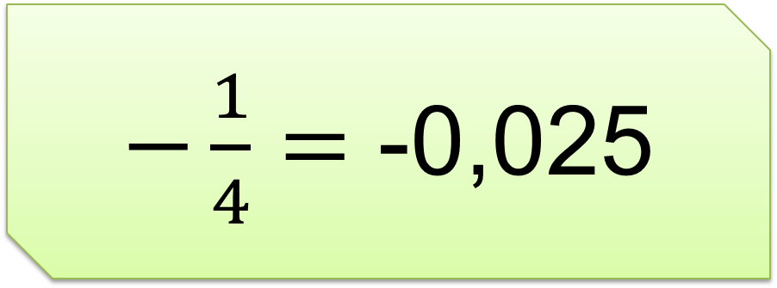
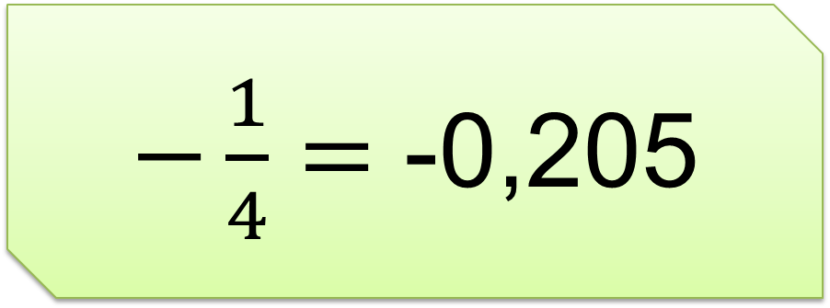
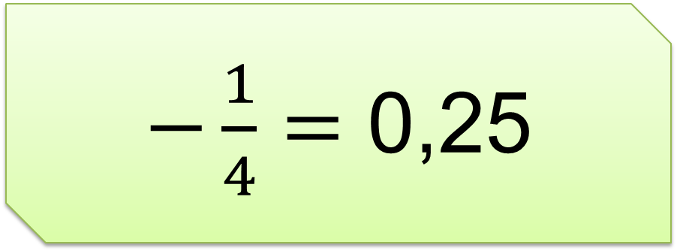
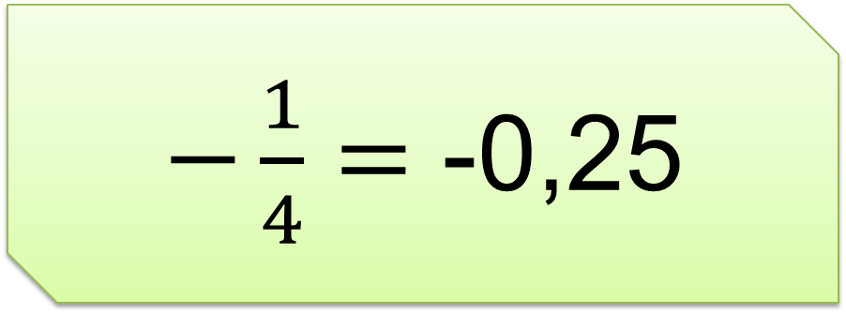
Câu 1: Trong các phát biểu sau, phát biểu nào đúng?
$−\frac{1}{4}=$ -0,25
$−\frac{1}{4}=$ 0,25
$−\frac{1}{4}=$ -0,205
$−\frac{1}{4}=$ -0,025

Slide 4
Câu 2: Trong các phát biểu sau, phát biểu nào sai?
0,3 > 0,4
-0,9 > -0,99
-2,125 < 0
-0,555 < -0,666

Slide 5
Câu 3: Tìm kết quả của phép tính:
8 . (-0,125) . (-0,25) . (-400)
100
200
-100
-20

Slide 6
Câu 4: Giá trị 25% của 80 là
200
20
25
250

Slide 7




Câu 5: Lớp 6A có 15 học sinh nữ và 20 học sinh nam. Tỉ số giữa số học sinh nữ và số học sinh nam là:
$$\frac{3}{7}$$
$$\frac{7}{3}$$
$$\frac{4}{3}$$
$$\frac{3}{4}$$

Slide 8
Câu 6: Trong 40kg nước biển có 2 kg muối. Tỉ số % muối trong nước biển là:
4%
5%
6%
3%

Slide 9
Yeah!!!
Cảm ơn các bạn!!!

Slide 10


BÀI TẬP
CUỐI CHƯƠNG VII

Slide 11


NỘI DUNG BÀI HỌC
1
Tổng kết kiến thức chương VII
2
Bài tập

Slide 12




1. Tổng kết kiến thức chương VII
Hoạt động nhóm
Chia lớp thành 3 nhóm hoạt động theo kĩ thuật khăn trải bàn và tổng hợp ý kiến vào giấy A1 thành sơ đồ tư duy.
Nhóm 1: Số thập phân
Nhóm 2: Tính toán với số thập phân
Nhóm 3: Tỉ số, tỉ số phần trăm

Slide 13


Số thập phân âm, số đối
So sánh hai số thập phân
Các phân số thập phân $\frac{−17}{10}; \frac{−34}{100};$…. có thể viết dưới dạng số thập phân là -1,7; -3.4;…
Các số 1,7 và - 1,7 cũng là hai số đối nhau.
Số thập phân âm luôn nhỏ hơn 0 và nhỏ hơn số thập phân dương.
Nếu a, b là hai số thập phân dương và a > b thì -a < -b.
Số thập phân

Slide 14




Tính toán với số thập phân
Nhân hai số thập phân
(-a) . (-b) = a . b với a, b > 0.
(-a) . b = a . (-b) = -(a . b) với a, b > 0.
Cộng trừ số thập phân
(-a) + (-b) = -(a + b) với a, b > 0.
(-a) + b = b - a nếu 0 < a ≤ b;
(-a) + b = -(a - b) nếu a > b > 0.
a – b = a + (-b).
Chia hai số thập thâp
(-a) : (-b) = a : b với a, b > 0.
(-a) : b = a : (-b) = -(a : b) với a, b > 0.

Slide 15




Tỉ số
Tỉ số của hai số a và b tùy ý (b ≠ 0) là thương của phép chia số a cho số b, kí hiệu là a : b hoặc $\frac{a}{b}$.
Tỉ số phần trăm
Tỉ số phần trăm của hai số a và b là $\frac{a}{b}$ . 100%.
Hai bài toán về tỉ số phần trăm
Bài toán 1: Muốn tìm giá trị m% của số a, ta tính a . $\frac{m}{100}$.
Bài toán 2: Muốn tìm một số khi biết m% của số đó là b, ta tính b : $\frac{m}{100}$.
Tỉ số,
tỉ số phần trăm

Slide 16

2. Bài tập
Bài 7.26 (SGK – tr42): Tính giá trị của biểu thức sau:
a) 15,3 – 21,5 – 3 . 1,5; b) 2 . (4² – 2. 4,1) + 1,25 : 5
= 15,3 – 21,5 – 4,5
= 2 . (16 – 8,2) + 0,25
= 15,3 – (21,5 + 4,5)
= 2 . 7,8 + 0,25
= 15,3 – 26
= 15,6 + 0,25
= -10,7
= 15,85

Slide 17




Bài 7.27 (SGK – tr.42): Tìm x, biết:
a) x – 5,01 = 7,02 – 2 . 1,5; b) x : 2,5 = 1,02 + 3 . 1,5
x – 5,01 = 7,02 – 3
x : 2,5 = 1,02 + 4,5
x – 5,01 = 4,02
x : 2,5 = 5,52
x = 4,02 + 5,01
x = 5,52 . 2,5
x = 9,03
x = 13,8

Slide 18


Bài 7.28 (SGK – tr.42): Làm tròn số
a) 127,459 đến hàng phần mười; b) 152,025 đến hàng chục;
c) 15 025 796 đến hàng nghìn.
Trả lời
a) Làm tròn 127,459 đến hàng phần mười ta được kết quả là: 127,5;
b) Làm tròn 152,025 đến hàng chục ta được kết quả là: 150;
c) Làm tròn 15 025 796 đến hàng nghìn ta được kết quả là: 15 026 000.

Slide 19
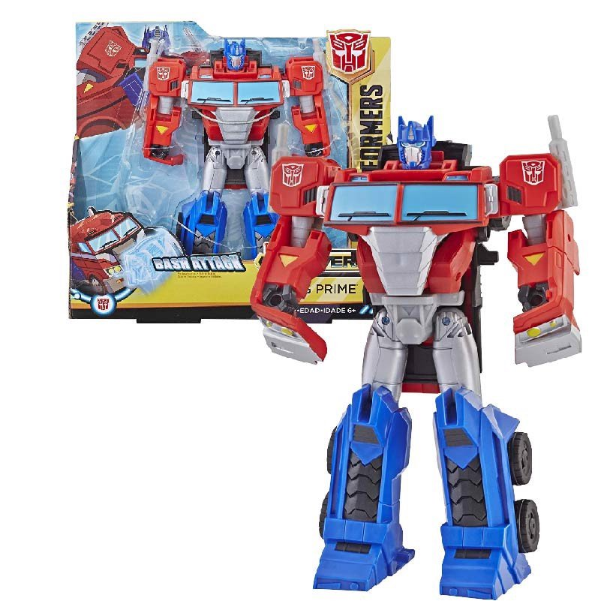

Bài 7.30 (SGK – tr.42)
Nhân dịp Việt đạt danh hiệu học sinh giỏi, Việt được mẹ mua cho một con robot (rô-bốt). Giá niêm yết của con robot là 300 000 đồng nhưng hôm nay được khuyến mại giảm giá 15%. Vậy mẹ Việt phải trả bao nhiêu tiền để mua con robot đó?

Slide 20

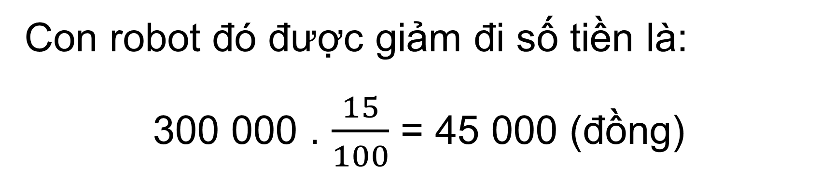
Giải
Con robot đó được giảm đi số tiền là:
300 000 . $\frac{15}{100}$ = 45 000 (đồng)
Mẹ Việt phải trả số tiền để mua con robot đó là:
300 000 – 45 000 = 255 000 (đồng)

Slide 21


NHIỆM VỤ VỀ NHÀ
Nhiệm vụ 1
Nhiệm vụ 2
Nhiệm vụ 3
Ghi nhớ kiến thức đã học trong chương VII.
Làm các bài còn lại trong SGK và SBT.
Tìm hiểu trước nội dung sẽ học trong chương VIII.

Slide 22

CẢM ƠN CÁC EM ĐÃ LẮNG NGHE BÀI GIẢNG!

